Slide 1

OpenChain ISO 5230の仕組み
Notes:
OpenChainプロジェクトは、サプライチェーン全体のコンプライアンスプロセスの改善や、信頼構築に役立ちます。

Slide 2
OpenChain ISO 5230は、質の高いオープンソースコンプライアンスプログラムの主要な要件を定義しています。この規格の開発をおこなっているのが、OpenChainプロジェクトです。 私たちが目指すのは、オープンソースが信頼できる一貫したコンプライアンス情報とともに提供されるサプライチェーンです。 私たちの使命は、ソフトウェアサプライチェーンの参加者がオープンソースを効果的に管理するための要件の確立です。
Notes:
OpenChainの運用ついて最も重要なポイントは、誰が運用しているかに関係しています。プロジェクトは、ユーザー企業がユーザー企業のために運用されます。私たちはこの点に対するサービスと、オープンソースコードの管理に取り組む実社会のソリューションに関する共通のニーズに対するサービスを提供します。

Slide 3
OpenChainは、サプライチェーンにおける信頼性と一貫性のあるコンプライアンス情報を実現
上流
下流
インバウンド
オープンソース コンプライアンス...
アウトバウンド
プログラムの確立
タスクの定義
レビューと承認プロセス
コンプライアンス関連資料の収集
コミュニティ参画ポリシー
Notes:
企業がプロセス、ポリシー、トレーニングを持つべき変曲点を示し、全体像を定義します。

Slide 4
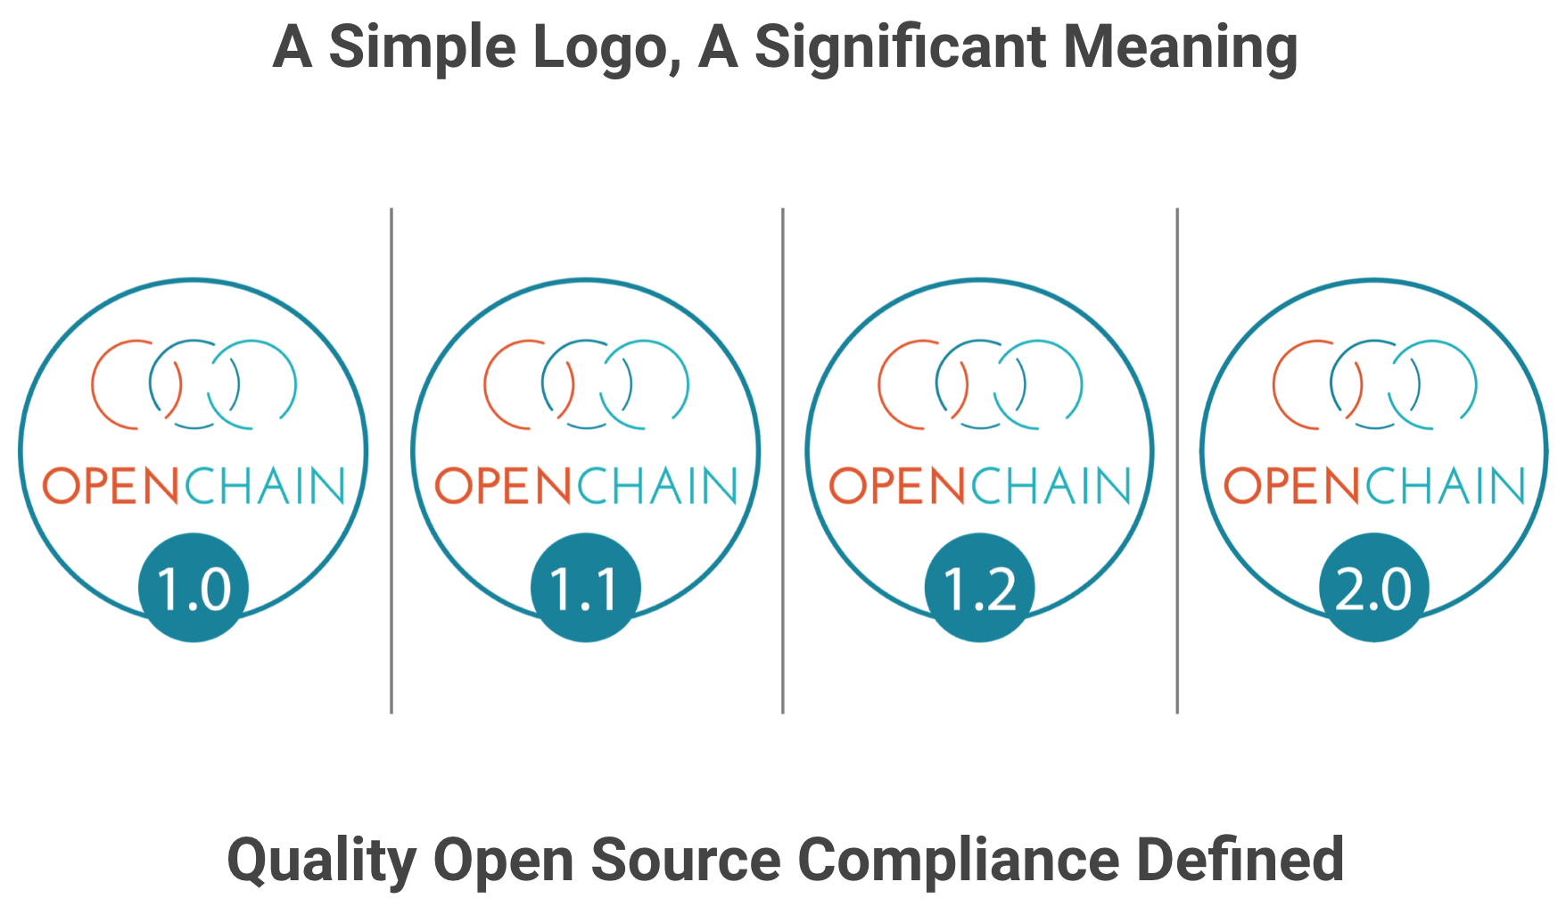
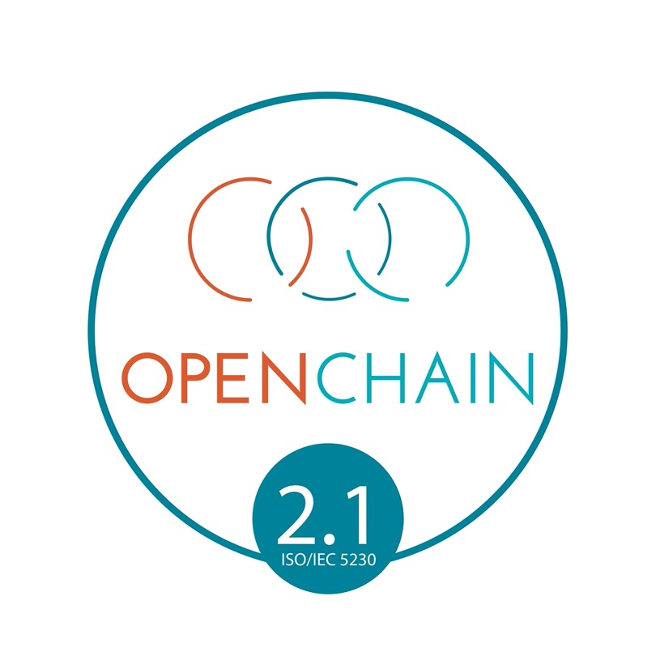
シンプルなロゴ、重要な意義
オープンソース品質コンプライアンスを定義
Notes:
OpenChain仕様の要件を満たした企業は、OpenChain適合プログラム、およびこのプログラムを完了した製品識別のためのバッジを使用することができます。

Slide 5

私たちの活動を支えるプラチナメンバー
Notes:
現在のOpenChainプロジェクトのプラチナメンバー企業です。

Slide 6
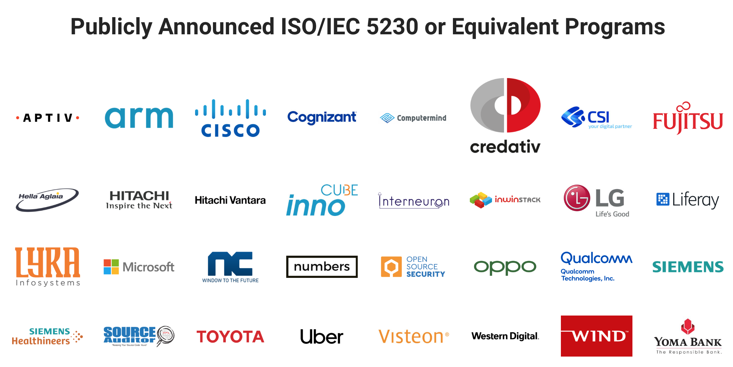
公表されているISO/IEC 5230準拠または同等のプログラム
Notes:
ISO 5230の要件に準拠したOpenChain 適合プログラムを公表している企業は多数あります。これらの企業は、幅広い業界から参加しており、企業規模も多岐にわたっています。もちろん、OpenChain適合を進めている企業やプログラム完了を公表していない企業はもっとたくさんあります。

Slide 7

公表されているOpenChain第一世代のプログラム
Notes:
第一世代のOpenChain仕様に関連するOpenChain適合プログラムを公表している企業も多数あります。これらの企業はISO 5230の特定の条件には準拠していませんが、プログラム採用をしやすい立場にあります。

Slide 8
グローバル＋ローカルコミュニティ
グローバル・メーリングリスト
グローバルGitHub
グローバル自動車
グローバル教育
グローバルリファレンスツール
中国ワークグループ
ドイツワークグループ
インドワークグループ
日本ワークグループ
韓国ワークグループ
台湾ワークグループ
英国ワークグループ
米国ワークグループ
Notes:
OpenChainには広範なローカル、およびグローバルワークグループがあり、参考資料やその他のコミュニティ活動で積極的に採用をサポートしています。

Slide 9
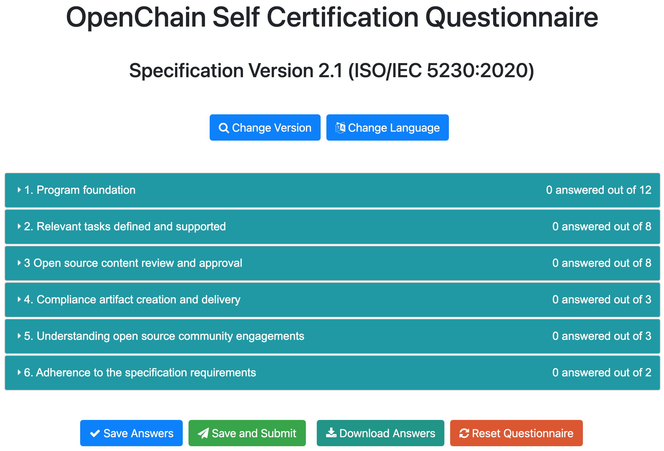
OpenChain自己認証質問表
Notes:
コンピュータ、タブレット、携帯電話用のレスポンシブインターフェースを備えた無料の自己認証ウェブアプリがあります。このアプリは、あらゆる市場のあらゆる企業が、プライベートな「コンプライアンスプログラムのヘルスチェック」を迅速かつ容易に実施し、OpenChain仕様への適合性を記録できるように設計されています。

Slide 10

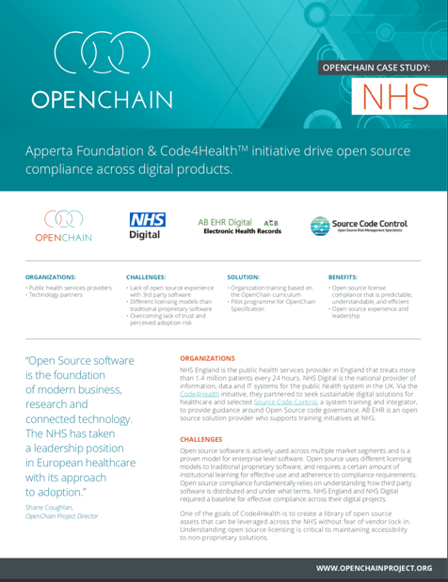
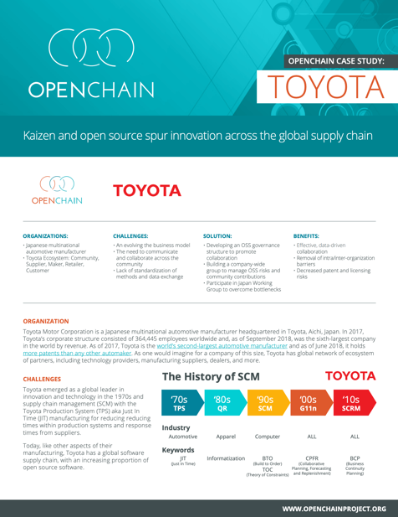
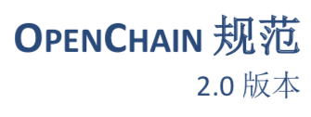


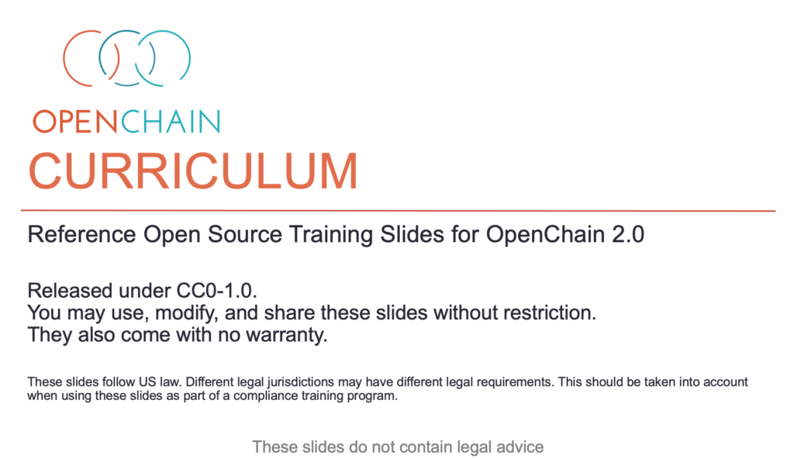
包括的な参考資料
Notes:
適合をサポートする様々な参考資料や翻訳を提供しています。

Slide 11
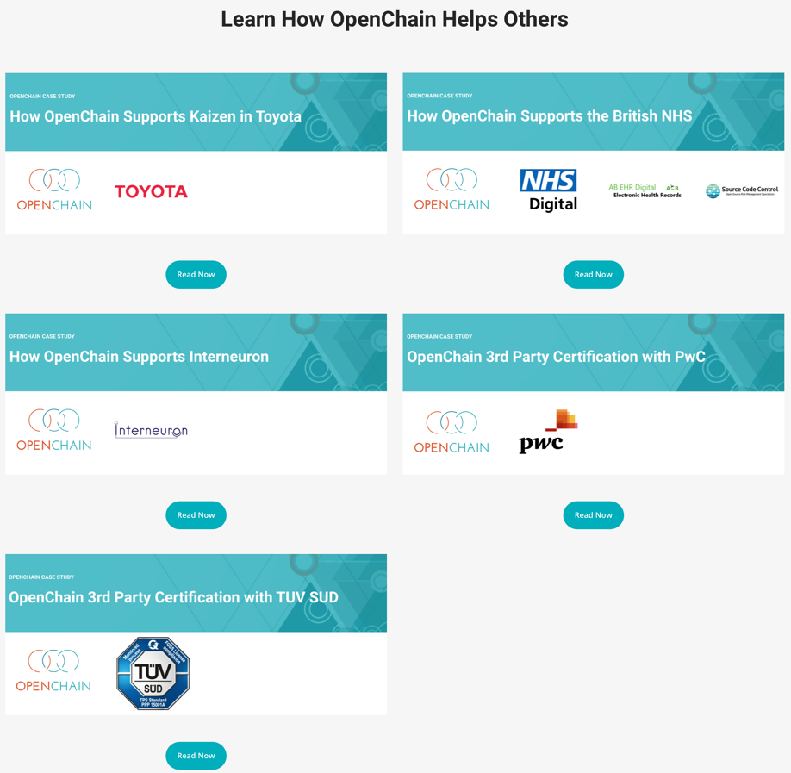

Notes:
主要な参考資料はウェブサイトで直接提供しています。

Slide 12
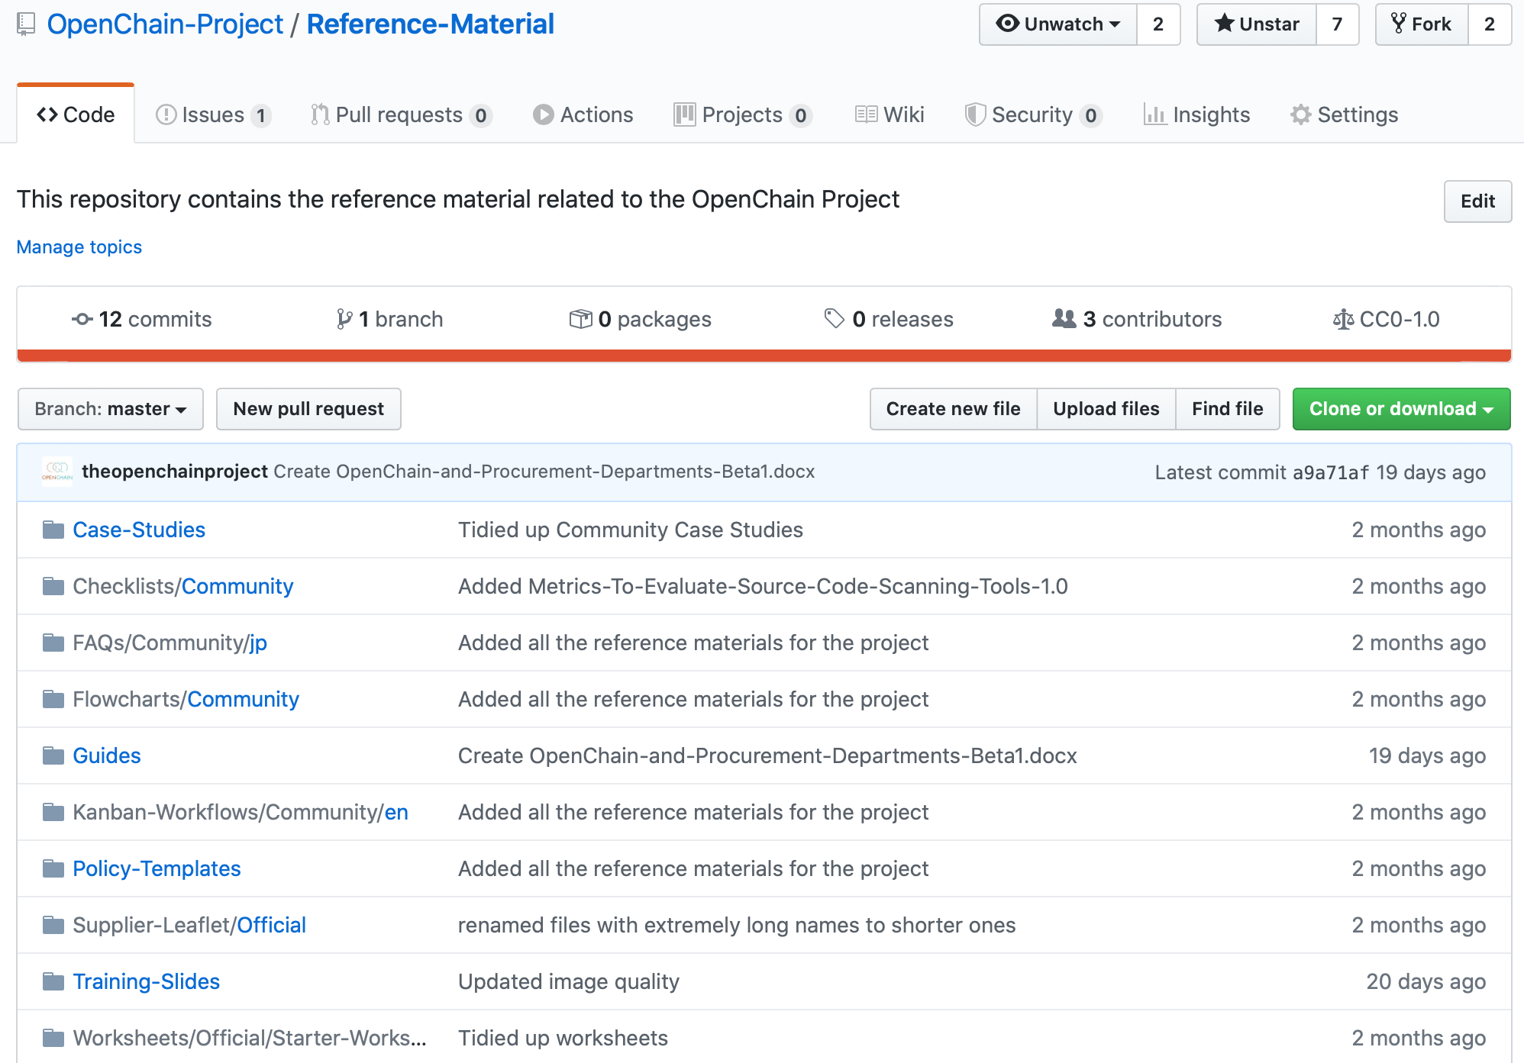
Notes:
その他の多くの情報はGitHubリポジトリに掲載されています。

Slide 13
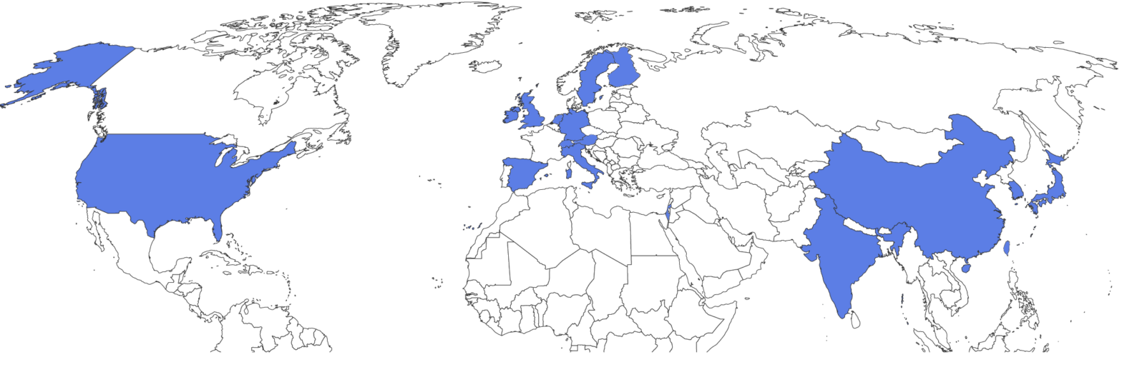
パートナープログラム - 物理的なグローバル拠点
Notes:
パートナープログラムの地域的なカバー率は大幅に向上しています。現在、米国、中国、韓国、インド、日本、英国、ドイツ、イタリア、スペイン、スウェーデン、アイルランドなど戦略的に重要な地域をカバーしています。

Slide 14

法律事務所
Notes:
パートナープログラムの地域的なカバー率は大幅に向上しています。現在、米国、中国、韓国、インド、日本、英国、ドイツ、イタリア、スペイン、スウェーデン、アイルランドなど戦略的に重要な地域をカバーしています。

Slide 15
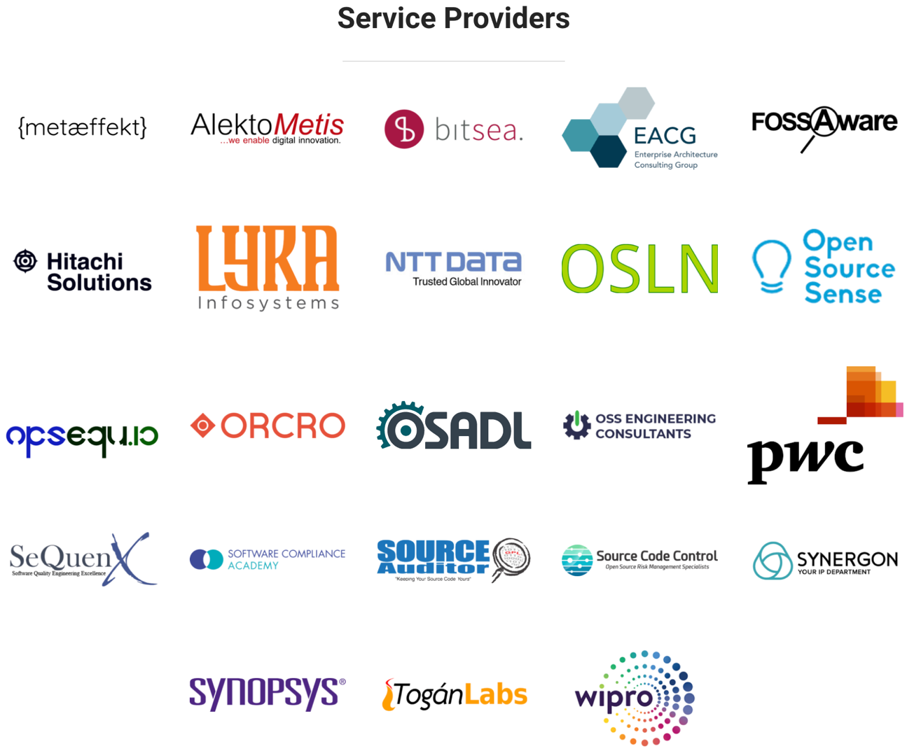
サービスプロバイダ
Notes:
パートナープログラムの地域的なカバー率は大幅に向上しています。現在、米国、中国、韓国、インド、日本、英国、ドイツ、イタリア、スペイン、スウェーデン、アイルランドなど戦略的に重要な地域をカバーしています。

Slide 16

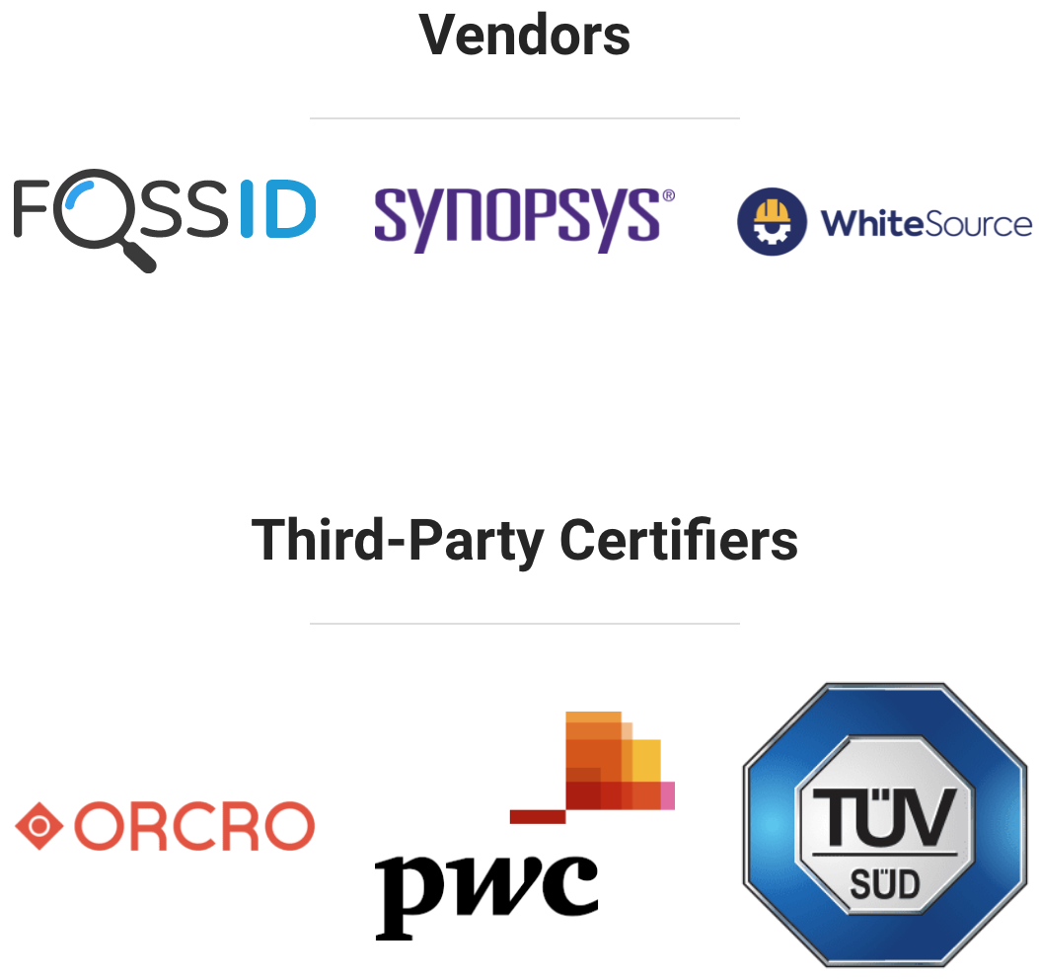
ベンダー
Notes:
パートナープログラムの地域的なカバー率は大幅に向上しています。現在、米国、中国、韓国、インド、日本、英国、ドイツ、イタリア、スペイン、スウェーデン、アイルランドなど戦略的に重要な地域をカバーしています。

Slide 17

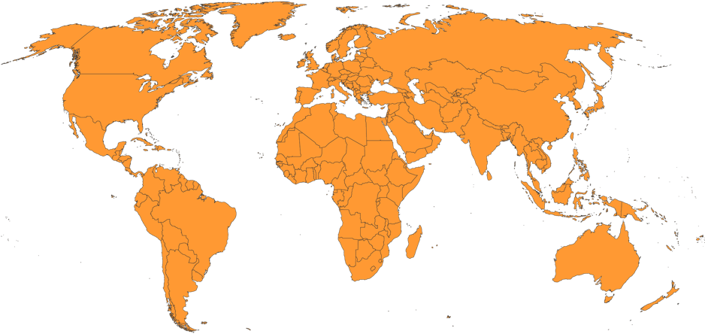
第三者認証機関
Notes:
TUV SudとPwCは、世界的に第三者認証の提供を行っています。

Slide 18
OpenChain規格への適合は、次の方法で可能です： 自己認証 独立コンプライアンス評価 第三者認証
顧客とサプライヤーにある選択の自由
Notes:
オープンソースのコンプライアンスに関するOpenChainの業界標準を満たすにあたり、自己認証から独立したコンプライアンス評価、第三者認証まで、多様なステークホルダーのための多様な一連のオプションを推進しています。

Slide 19


OpenChainによる品質適合フレーム
実施方法の選択例
オープンソース・コンプライアンス・プログラム...
ソフトウェア部品表
プログラムの確立
タスクの定義
レビューと承認プロセス
コンプライアンス関連資料の収集
コミュニティ参画ポリシー
上流、社内開発および下流のオープンソースソフトウェアを識別するための自動化
プロジェクトおよび引用されたツールは参考であり、 OpenChain ISO 5230:2020は、プロセス実装の選択に関して規定するものではありません。
Notes:
コンプライアンスは、オープンソース技術を効果的に戦略的に活用するためのキーです。これをサプライチェーンに効果的に反映させることが非常に重要です。この分野のソリューションのコンテクスト化に役立つ様々な既存の業界標準（OpenChainやSPDX）があり、自動化をサポートするための広範なツールがあります。

Slide 20
自己認証は、OpenChain業界規格の中核をなす。企業は、品質の高いオープンソース・コンプライアンス・プログラムの主要な要件を実装しているかどうかを判断するために、一連のイエス／ノー形式の質問にアクセスすることができます。この一連の質問については、こちらを参照： https://certification.openchainproject.org
自己認証
Notes:
自己認証は、OpenChain業界規格の中核をなすものです。企業は、一連のイエス／ノー形式の質問にアクセスし、質の高いオープンソース・コンプライアンス・プログラムの主要な要件が実施されているかどうかを判断できます。この一連の質問については、こちらを参照してください： https://certification.openchainproject.org

Slide 21
独立コンプライアンス評価とは、法律事務所、コンサルタント会社、会計事務所などの独立した当事者が、OpenChain自己評価の成果物をレビューし、それが完全なものであるかどうかについて助言を行うこと。
独立コンプライアンス評価
Notes:
独立したコンプライアンス評価は、ISO26262の独立したセキュリティ評価と同じ仕組みになっています。法律事務所、コンサルタント会社、会計事務所などの独立した第三者が、OpenChainの自己評価の成果物をレビューし、それが完全であると認識しているかどうかのガイダンスを提供します。

Slide 22
第三者認証は、企業が認証機関によってOpenChainのISO 5230適合プロセスを理解するプロセス。認証機関は正式な適合認証書を発行。
第三者認証
Notes:
第三者認証とは、認証機関が企業にOpenChain適合プロセスを指導するプロセスです。その後、認証機関は正式な認証文書を発行します。この活動は、自動車やインフラなどの分野で見られる第三者認証の形式と同じものです。

Slide 23
始めましょう！
コミュニティについてもっと知りたい場合は： https://www.openchainproject.org/get-started
組織の自己認証またはヘルスチェックを行いたい場合は： https://certification.openchainproject.org
Notes:
ご意見、ご質問、参加や改善のためのアイデアなどがありましたら、ぜひご連絡ください。

